Slide 1
Edital de Chamamento Público nº 01/2024
Programa de Reassentamento e Acolhida Humanitária por Via Complementar e Patrocínio Comunitário para Nacionais do Afeganistão
Setembro de 2024

Slide 2
Conceitos introdutórios
Reassentamento
Vias Complementares
Patrocínio Comunitário
Aportes do Governo Federal

Slide 3
Objeto do Acordo de Cooperação
Realização de parceria para implementar no País, pelo período mínimo de 12 (doze) meses, projeto proposto por OSC sem fins lucrativos de natureza social, para a operacionalização do componente de Patrocínio Comunitário previsto na Portaria Interministerial MJSP/MRE nº 42, de 22 de setembro de 2023.
Pilares de Atuação:
  Pré-Partida e movimento;
  Recepção e Abrigamento
  Acesso a direitos, inclusão socioeconômica e inserção comunitária

Slide 4
Pilares de Atuação – Pré Partida e Deslocamento
Orientação pré-partida sobre aspectos socioculturais do Brasil e sobre o suporte que receberão das OSC dentro do programa;
Apoio na organização dos documentos necessários à solicitação do visto temporário para fins de acolhida humanitária nas representações consulares do Brasil no Paquistão e Irã;
Apoio logístico e/ou financeiro para o deslocamento e viagem para o Brasil.

Slide 5
Pilares de Atuação – Recepção e Abrigamento
Recepção no aeroporto de chegada no Brasil e apoio ao deslocamento do aeroporto para o local de abrigamento proposto;
Abrigamento pelo período recomendado de 12 (doze) meses, em espaço próprio, locado ou cedido.
  A OSC deverá prever alojamento individualizado para cada núcleo familiar, atendendo às recomendações técnicas previstas no Edital.
  Para o caso de pessoas desacompanhadas de familiares, poderão ser previstos espaços coletivos.
  O abrigamento poderá ser feito em parceria com a rede pública e/ou privada local já existente.

Slide 6
Pilares de Atuação – Acesso a direitos, Inclusão socioeconômica e inserção comunitária
Orientações a respeito de seus direitos e deveres no Brasil, assim como sobre os mecanismos de prevenção e enfrentamento de violências e violações, incluindo aqueles destinados a grupos historicamente vulnerabilizados;
Orientações sobre aspectos socioculturais, territoriais, de locomoção e de serviços existentes no local de acolhida;
Orientações e acompanhamento para sua regularização documental;
Apoio à sua inserção nos sistemas públicos de saúde (SUS), educação (rede pública de ensino básico) e assistência social (SUAS), incluindo seu cadastro nos programas de transferência de renda e de outros benefícios sociais, quando elegíveis;
Alimentação diária adequada às suas necessidades nutricionais e dietéticas, observando restrições culturais, religiosas e/ou de saúde;

Slide 7
Pilares de Atuação – Acesso a direitos, Inclusão socioeconômica e inserção comunitária
Cursos de português como língua de acolhimento, de educação financeira, dentre outros, oferecidos de forma direta pela OSC ou por meio de parceria com outros atores;
Orientações sobre direitos trabalhistas, acesso ao mercado de trabalho e empreendedorismo, apoio na elaboração de currículos, para a participação de processos seletivos e entrevistas de emprego, entre outras atividades relacionadas à sua inserção socioeconômica;
Orientações e apoio para acesso ao ensino superior, técnico e profissionalizante, os processos de revalidação e reconhecimento de títulos e diplomas;
Apoio psicossocial, com a provisão de acompanhamento técnico especializado;
Orientações sobre processos que envolvam instrumentos jurídicos como contratos e documentos ligados a temas habitacionais, contratos de trabalho, entre outros;
Promover a atuação coordenada dos atores envolvidos diretamente no Programa.

Slide 8
Responsabilidades das OSC
Executar as atividades conforme Proposta de Trabalho aprovada e Plano de Trabalho (modelo constante no Anexo V - "Plano de Trabalho (Modelo)" deste Edital) elaborado;
Indicar públicos do Afeganistão, Apátridas e/ou detentores do visto temporário previsto na Portaria Interministerial MJSP/MRE nº 42, de 22 de setembro de 2023, com os quais pretendem trabalhar, sejam núcleos familiares, mulheres, crianças, pessoas desacompanhadas de familiares, públicos específicos como LGBTQIA+, pessoas vítimas de violência e/ou tráfico de pessoas, idosos ou com deficiência, entre outros.
  A OSC poderá apresentar lista com sugestão de nomes que entende estar enquadrados nos perfis com os quais irá trabalhar;
Informar o MJSP sobre a data de chegada dos beneficiários selecionados, com a finalidade de preparar a logística na imigração dos aeroportos brasileiros, especialmente se a chegada envolver grupos grandes de pessoas;

Slide 9
Responsabilidades das OSC
Elaborar um Plano de Integração Local para cada núcleo familiar ou pessoa desacompanhada recebida, conforme Anexo XIII "Plano de Integração Local (modelo)";
Dispor de intérprete / facilitador linguístico com conhecimento do idioma falado pelas pessoas a serem beneficiadas pelo Programa e do português, durante o período da parceria;
Participar das capacitações obrigatórias organizadas pela União, com apoio das Organizações Internacionais;
Entregar à União quadrimestralmente relatório das ações desenvolvidas no escopo do programa;
Entregar para a União o relatório final das ações desenvolvidas e a avaliação do programa executado.

Slide 10
Da Identificação dos Beneficiários
As OSC contempladas por meio deste Edital e o Acnur, no limite das respectivas capacidades, poderão identificar e referenciar as pessoas potencialmente beneficiadas
A identificação e o referenciamento feitos pelo Acnur atenderão a critérios de proteção e vulnerabilidade previstos nos Manual de Reassentamento do Acnur e em Protocolo Operacional próprio, acordado com o MJSP.
As OSC contempladas poderão indicar sua capacidade material e técnica para receber núcleos familiares e/ou pessoas desacompanhadas, garantindo a não discriminação de pessoas com necessidades específicas de saúde, pessoas idosas, e pessoas com deficiência, dentre outros.
  o Plano de Trabalho, cada OSC deverá indicar a quantidade e o perfil das pessoas que poderá acolher, assim como a descrição dos serviços que prestará, devidamente adaptados às necessidades específicas.
As OSC contempladas por este edital disponibilizarão uma parcela das vagas de patrocínio comunitário apresentadas no Termo do Acordo de Cooperação para o recebimento de potenciais beneficiários identificados e referenciados pelo Acnur.

Slide 11
Da Identificação dos Beneficiários
Os perfis de potenciais beneficiários identificados e referenciados pelas OSC contempladas e pelo Acnur, serão analisados e aprovados no âmbito do Departamento de Migrações (DEMIG) do MJSP, com representação da Coordenação-Geral do Comitê Nacional para Refugiados (CGConare), da Coordenação-Geral de Enfrentamento ao Tráfico de Pessoas e Contrabando de Migrantes (CGETP) e de outros atores que venham a ser convidados.
Após a aprovação dos perfis, o MJSP realizará seu pareamento com as vagas disponibilizadas pelas OSC contempladas por este edital, e compartilhará lista nominal para validação final pela OSC respectiva.
Caso a OSC contemplada oponha-se a receber alguma das pessoas identificadas e referenciadas, deverá justificar a decisão por escrito, em até 5 (cinco) dias úteis após o recebimento dos perfis.

Slide 12
Da Identificação dos Beneficiários
Havendo aceitação, pela OSC, dos indivíduos identificados e referenciados, a lista nominal com os potenciais beneficiários será enviada ao Ministério das Relações Exteriores pelo MJSP, nos termos do § 3º do art. 3º da Portaria Interministerial MJSP/MRE nº 42, de 22 de setembro de 2023, para análise da possibilidade de emissão de visto temporário para fins de acolhida humanitária.
Caberá ao Ministério das Relações Exteriores a análise e eventual concessão dos vistos descritos na Portaria Interministerial MJSP/MRE nº 42, de 22 de setembro de 2023.
O envio da lista não assegura a concessão do visto descrito na Portaria Interministerial MJSP/MRE nº 42, de 22 de setembro de 2023.
As pessoas identificadas e referenciadas que obtiverem o visto para fins de acolhida humanitária descrito na Portaria Interministerial MJSP/MRE nº 42, de 22 de setembro de 2023, deverão assinar "Termo de Compromisso para Adesão Voluntária ao Programa de Reassentamento, Admissão e Acolhida Humanitária por Via Complementar e Patrocínio Comunitário"

Slide 13
Da Identificação dos Beneficiários
Havendo aceitação, pela OSC, dos indivíduos identificados e referenciados, a lista nominal com os potenciais beneficiários será enviada ao Ministério das Relações Exteriores pelo MJSP, nos termos do § 3º do art. 3º da Portaria Interministerial MJSP/MRE nº 42, de 22 de setembro de 2023, para análise da possibilidade de emissão de visto temporário para fins de acolhida humanitária.
Caberá ao Ministério das Relações Exteriores a análise e eventual concessão dos vistos descritos na Portaria Interministerial MJSP/MRE nº 42, de 22 de setembro de 2023.
O envio da lista não assegura a concessão do visto descrito na Portaria Interministerial MJSP/MRE nº 42, de 22 de setembro de 2023.
As pessoas identificadas e referenciadas que obtiverem o visto para fins de acolhida humanitária descrito na Portaria Interministerial MJSP/MRE nº 42, de 22 de setembro de 2023, deverão assinar "Termo de Compromisso para Adesão Voluntária ao Programa de Reassentamento, Admissão e Acolhida Humanitária por Via Complementar e Patrocínio Comunitário"

Slide 14
Quem pode participar?
Critérios da Lei 13.019, de 2014;
No mínimo 1 ano de existência;
Instalações e condições materiais para o desenvolvimento do objeto;
Certidões de regularidade fiscal, previdenciária, tributárias, entre outras;
É possível atuação em rede.

Slide 15
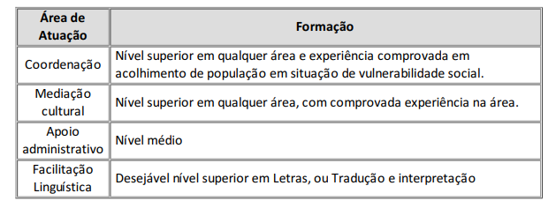
Equipe técnica necessária

Slide 16
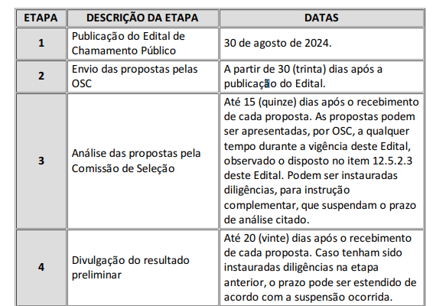
Fases do Processo

Slide 17
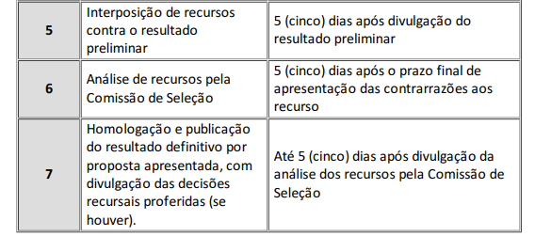
Fases do Processo

Slide 18
Encerramento precoce da parceria
Caso seja necessário encerrar a parceria, a OSC deverá, nos termos da Lei nº 13.019, de 2014, comunicar o MJSP por escrito no mínimo 60 (sessenta dias) antes do encerramento, com justificativa do motivo, e deverá apresentar um plano de encerramento que definirá o encaminhamento das pessoas que estiverem acolhidas em suas instalações.
Caso haja possibilidade e capacidade, as pessoas até então recebidas pela OSC poderão ser redirecionadas à rede pública de acolhimento ou a outra entidade parceira.

Slide 19
Encerramento precoce da parceria
Na possibilidade de as pessoas beneficiadas pelo PRVC-PC decidirem sair do programa antes do período acordado, elas deverão assinar um termo de encerramento conforme o Anexo XII deste Edital - "Termo de Encerramento Antecipado ao Programa de Reassentamento, Admissão e Acolhida Humanitária por Via Complementar e Patrocínio Comunitário (Modelo)", se responsabilizando pela decisão. No Termo, será dada ao desistente ciência do encerramento do suporte que lhe fora oferecido.
No caso de abandono do programa sem prévia comunicação pela pessoa beneficiária, transcorrido o prazo de 30 (trinta) dias sem comunicação, considerar-se-á encerrada a responsabilidade da OSC em prestar-lhe auxílio.

Slide 20
Encerramento precoce da parceria
Nos casos previstos nos dois itens acima, a OSC deverá comunicar o ocorrido à União para que novos vistos possam ser emitidos para preenchimentos das vagas remanescentes.
No caso indicado no item anterior, a OSC deverá comunicar ao MJSP, para que a(s) vagas(s) liberada(s) possa(m) ser preenchidas.

Slide 21
Obrigada!
Departamento de Migrações
Secretaria Nacional de Justiça
Ministério da Justiça e Segurança Pública

